Slide 1
INFLUENCIA DE LA EDAD EN LA PRESENTACIÓN Y DEMORA DIAGNÓSTICA DEL CÁNCER DE PULMÓN
Jacinto Hernández Borge, Julia Lopez Rodriguez, Lourdes Galan Ledesma, Rocio Morante Espada, Jose Antonio Márquez Alba, Elvira Sanchez Calle, Jose Antonio Gutierrez Lara, Ignacio Rodriguez Blanco, Maria Teresa Gómez Vizcaino, Lourdes Cañón Barroso, Santiago Hernández Gómez, Ana Castañar Jóver, Amparo Sanz Cabrera
Servicio de Neumología. Hospital Universitario de Badajoz
INTRODUCCIÓN
El cáncer de pulmón (CP) suele presentarse en estadios avanzados en probable relación con la baja sensibilidad y especificidad de su sintomatología. En pacientes de edad avanzada (EA) estos hechos podrían ser incluso más acusados, dada la frecuente presencia de ciertos aspectos sociodemográficos y comorbilidades que pueden provocar mayores demoras de consulta y diagnóstico. Nuestro objetivo ha sido conocer si la edad afecta la forma de presentación, demora de consulta y diagnóstico del CP y su posible influencia en la supervivencia.
MÉTODOS
Estudio prospectivo observacional de 317 pacientes ingresados con CP (hombres 85,2%, edad media 66±10,6 a). Se establecieron dos grupos: Pacientes >75 años (P>75) y <75 años (P<75). Se recogieron los síntomas iniciales de CP referidos espontáneamente y tras mostrarles un listado estructurado de síntomas mediante entrevista personal. Se definió la fecha de los primeros síntomas, la demora hasta la primera consulta y hasta el diagnóstico. Los pacientes fueron seguidos durante un periodo mínimo de dos años tras el diagnóstico, salvo muerte o pérdida. Se realizó un análisis comparativo y de supervivencia (Kaplan-Meier) entre ambos grupos de pacientes.

Slide 2
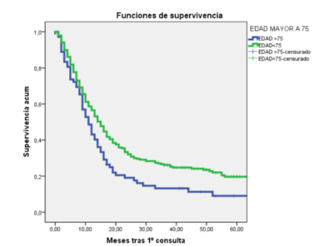
RESULTADOS
Se incluyeron 317 pacientes (23,3% P>75)
No encontramos diferencias significativas (DS) entre ambos grupos en el género, ámbito profesional, exposición a factores de riesgo, antecedentes familiares de cáncer, relación con su médico de familia, riesgo percibido de CP, subtipo histológico o TNM clínico.
 | P<75 | P>75 | p
Estudios primarios | 85,1% | 63,4% | 0,005
Renta baja | 65,9% | 82,4% | 0,028
Tabaquismo activo | 48,1% | 16,1% | 0,005
Conocimiento CP | 62,2% | 45,3% | 0,014
Comorbilidades | 88,1% | 95,9% | 0,045
 | P<75 | P>75 | p
Mediastinoscopia | 21% | 6,8% | 0,005
Cirugía | 19,1% | 5,5% | 0,005
Paliativo | 5,3% | 29,7% | 0,005
CONCLUSIONES
Los pacientes de más edad con CP(P>75) tuvieron peor perfil sociodemográfico y más comorbilidad, aunque su sintomatología, demoras y estadiaje fue similar a los pacientes más jóvenes.
Además, los P>75 se sometieron a cirugía con menos frecuencia, fueron considerados paliativos de forma más habitual y tuvieron menor supervivencia.
Espontáneos | P<75 | P>75 | p
Tos | 52,3% | 39,2% | 0,06
Cambios expectoración | 26% | 13,5% | 0,027
Listado | P<75 | P>75 | p
Disnea | 40,5% | 60,8% | 0,034
Disfonía | 5,8% | 13,5% | 0,042
La mortalidad al final del seguimiento y sus causas fueron similares en ambos grupos, aunque la supervivencia fue mayor en los P>75
No hubo DS en la demora en consultar (P>75: 15,2±27,6 días vs P<75: 24,4±59), ni en la demora diagnóstica (P>75: 89,4±126,6 días vs P<75: 84±94,6).

